Slide 1
ΑΝΟΣΟΙΣΤΟΧΗΜΕΙΑ
ΑΝΟΣΟΦΘΟΡΙΣΜΟΣ

Slide 2
Βασικά στάδια της ιστολογικής επεξεργασίας
Το Προ-αναλυτικό στάδιο
Περιλαμβάνει την παραλαβή του υλικού, την μονιμοποίηση, την μακροσκοπική περιγραφή και λήψη δείγματος/των, την επεξεργασία έως το στάδιο της έγκλειστής σε παραφίνη και την λήψη τομών με την μικροτόμηση.
Το αναλυτικό στάδιο
Περιλαμβάνει την χρώση των τομών με ιστοχημικές τεχνικές (Αιματοξυλίνη-Ηωσίνη, ειδικές χρώσεις π.χ. PAS, Trichrome Masson κλπ) και ανοσοιστοχημικές τεχνικές.
Το Μετα-αναλυτικό στάδιο
Περιλαμβάνει την μικροσκόπηση του υλικού, την διάγνωση, την σύνταξη της έκθεσης και την ενημέρωση του ασθενούς και των κλινικών ιατρών.

Slide 3
Τεχνική Ανοσοιστοχημείας και Ανοσοφθορισμού
Η ανοσοιστοχημική τεχνική θεωρείται η σημαντικότερη εξέλιξη των τελευταίων 50 χρόνων στην παθολογοανατομία.
Εναρμονίζει τις γνώσεις της ιστολογίας με αυτές της ανοσολογίας και της χημείας.
Σκοπός: Να καταστήσει ορατά, δηλ. να εντοπίσει τα διάφορα αντιγόνα/δείκτες που βρίσκονται στους ιστούς και τα κύτταρα και να αναλύσει την κυτταρική κατανομή, την έκταση και την ένταση της έκφρασης αυτών σε διάφορες περιοχές του ιστού.
Χρησιμότητα: Για την διάγνωση ασθενειών, τον εντοπισμό της παθογένειας και των υποτύπων της (λεμφώματα- λευχαιμίες), την πρόγνωση, την θεραπευτική προσέγγιση αυτών και για ερευνητικούς σκοπούς.

Slide 4
Τεχνική Ανοσοιστοχημείας και Ανοσοφθορισμού
Πλεονεκτήματα:
Ειδικότητα -Ευαισθησία
Εφαρμογή της τεχνικής σε αρχειακό υλικό
Επαναληψιμότητα
Συσχέτιση με μορφολογικές παραμέτρους του ιστού.
Δυνατότητα αναγνώρισης πάνω του ενός αντιγόνων στην ίδια τομή
Σχετικά γρήγορη τεχνική
Συμβατή με όλα τα χρησιμοποιούμενα μονημοποιητικά
Εφαρμόζεται σε κυτταρολογικά υλικά, σε υλικά ηλεκτρονικού μικροσκοπίου
Συνδυάζεται με ιστοχημικές χρώσεις στην ίδια τομή
Σε ειδικές περιπτώσεις μπορεί να εφαρμοστεί με επιτυχία σε δείγματα με νέκρωση, αυτόλυση,ασφαλτωμένο ιστό ή προηγούμενη χρώση ρουτίνας.

Slide 5
Τεχνική Ανοσοιστοχημείας και Ανοσοφθορισμού
Σήμερα η τεχνική είναι αυτοματοποιημένη και διαδεδομένη.
Η ανοσοιστοχημική τεχνική διαθέτει πολλές εναλλακτικές μεθόδους.
Η επιλογή της κατάλληλης κάθε φορά μεθόδου εξαρτάται από:
Στο είδος του υπό μελέτη ιστού.
Στο βαθμό ευαισθησίας που απαιτείται
Στην επιλογή του αντισώματος
Στην επεξεργασία του ιστού

Slide 6
Τεχνική Ανοσοιστοχημείας και Ανοσοφθορισμού
Η τεχνική βασίζεται στην ικανότητα ενός αντισώματος να εντοπίζει και να συνδέεται με το αντίστοιχο αντιγόνο του ιστού. Στην συνέχεια το αντίσωμα σημαίνεται με το κατάλληλο δευτερογενές αντίσωμα, ενώ η παρουσία ενζύμου επιτρέπει την λειτουργία του χρωμογόνου, καθιστώντας το σύμπλεγμα Αντιγόνου –Αντισώματος ορατό.
Τα αποτελέσματα είναι ορατά στο οπτικό, φθορίζον ή ηλεκτρονικό μικροσκόπιο, ανάλογα με την σύζευξη και την χρωστική που θα χρησιμοποιηθεί.

Slide 7
Τεχνική Ανοσοιστοχημείας και Ανοσοφθορισμού
Μέθοδοι
Άμεση μέθοδος
Έμμεση μέθοδος
Μέθοδος Υπεροξειδάσης-Αντιυπεροξειδάσης (PAP-method)
Μέθοδος Αλκαλικής Φωσφατάσης-αντι-Αλκαλικής φωσφατάσης (APAAP method)
Μέθοδος Αβιδίνης-Βιοτίνης (ABC)
Μέθοδος Στρεπταβιδίνης-Βιοτίνης (LSAB)
Μέθοδος Συζευγμένης πολυμερής αλυσίδας (Envision)

Slide 8







Άμεση Μέθοδος Ανοσοφθορισμού (Direct Immunoflurorescence)
Στον άμεσο Ανοσοφθορισμό, το αντίσωμα της επιλογής είναι συνδεδεμένο (conjugated) με φθοριόχρωμα.
Το σεσημασμένο αντίσωμα ανιχνεύει το ομόλογο ιστικό αντιγόνο δημιουργώντας φθορίζον σύμπλεγμα.
Αντίσωμα (Ab) σεσημασμένο με φθοριόχρωμα
Αντιγόνα
Ιστική τομή

Slide 9
Άμεση Μέθοδος Ανοσοφθορισμού (Direct Immunoflurorescence)
Πλεονεκτήματα: γρήγορη τεχνική
Μειονεκτήματα: μειωμένη ευαισθησία.
Φθορίζουσες χρωστικές: Είναι ουσίες που όταν ακτινοβολούνται με φως μικρού μήκους κύματος (π.χ. αόρατη υπεριώδης ακτινοβολία) εκπέμπουν ορατό φως μεγαλύτερου μήκους κύματος.
Ισοθειακυανική φλουορεσκίνη (FITC)-πράσινη
Ισοθειοκυανική τετραμεθυλροδαμίνη (TMRITC)-κόκκινο
Φυκοερυθρίνη (PE)-πορτοκαλί
Ο άμεσος ανοσοφθορισμός είναι χρώση ρουτίνας για την διάγνωση αυτοάνοσων παθήσεων σε βιοψίες δέρματος και νεφρού.
Εφαρμογή: τομές ψυκτικού αποκλειστικά

Slide 10
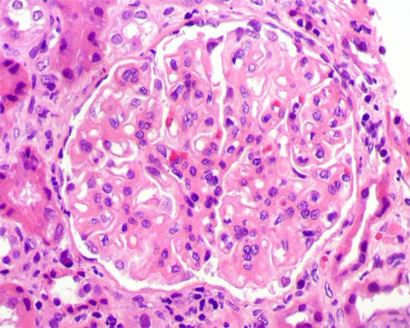
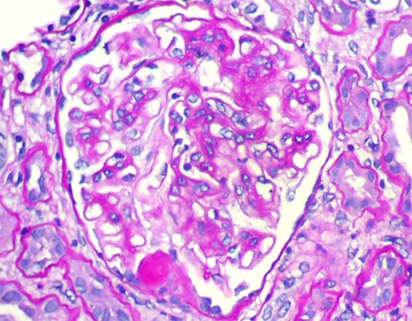
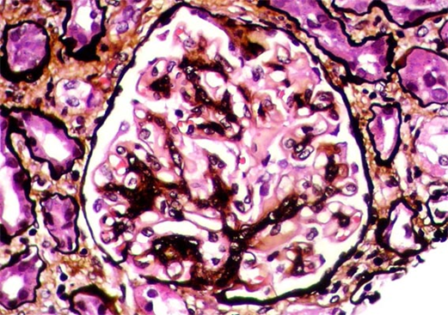



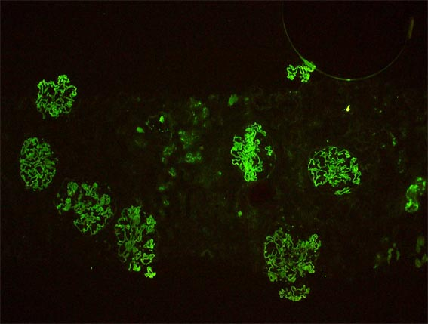
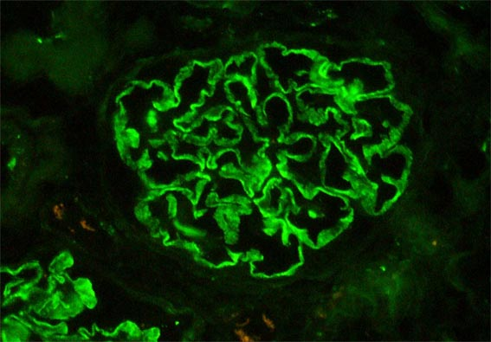
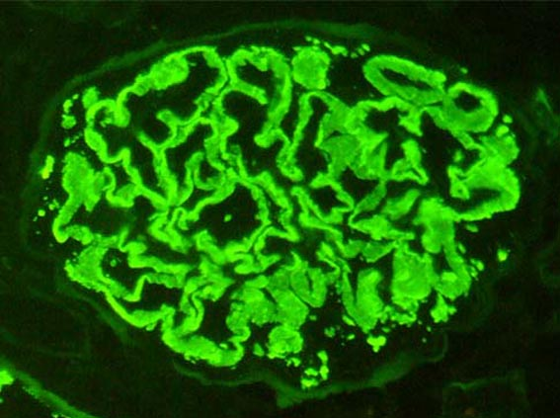
Άμεσος ανοσοφθορισμός έναντι της IgG, X100 και σε μεγαλύτερη μεγέθυνση X400. Εναποθέσεις συμπληρώματος C3, X400.

Slide 11
Άμεση μέθοδος ανοσοφθορισμού σε βιοψία δέρματος με Φυλλώδη Πέμφιγα (Pemphigus foliaceus). Στην πρώτη εικόνα (Α) διακρίνονται πομφόλυγες με ακανθοκυτταρικά κύτταρα. Χρώση Αιματοξυλίνης Ηωσίνης (40×).
Άμεσος ανοσοφθορισμός (Β) έναντι του συμπληρώματος C3. Η εναπόθεση διακρίνεται στα κερατινοκύτταρα στη βάση της επιδερμίδας (200×)

Slide 12
Άμεση μέθοδος ανοσοφθορισμού σε βιοψία δέρματος με αγγειίτιδα μικρού μεγέθους αγγείων.
Είναι εμφανής η διαταραχή της αρχιτεκτονικής του αγγείου από φλεγμονώδη κύτταρα, εξαγγείωση ερυθρών και λευκοκυτταροκλασία. Ο άμεσος ανοσοφθορισμός έδειξε εναποθέσεις IgA εντός και γύρω από το τοίχωμα των αγγείων.

Slide 13
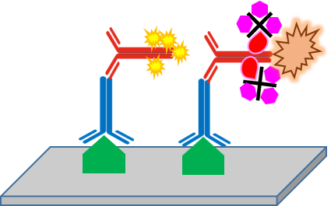
Έμμεση Μέθοδοι
Οι έμμεσες μέθοδοι είναι δύο ή περισσοτέρων σταδίων
Πρώτο στάδιο: Η τομή επωάζεται με το πρωτογενές αντίσωμα επιλογής που αναγνωρίζει το ιστικό αντιγόνο και δεν είναι συνδεδεμένο (unconjugated).
Δεύτερο στάδιο: Το σύμπλεγμα αντιγόνου-αντισώματος επωάζεται με το δευτερογενές αντίσωμα που αναγνωρίζει το σταθερό τμήμα των IgG του ζώου από το οποίο προέρχεται το πρωτογενές αντίσωμα. Το δευτερογενές αντίσωμα είναι συνδεδεμένο είτε με φθοριόχρωμα είτε με κάποιο ένζυμο (συνήθως υπεροξειδάση ή βιοτίνη). Στην δεύτερη περίπτωση η προσθήκη χρωμογόνου (π.χ. 3,3’- διαμινοβενζιδίνη-DAB) που ενεργοποιείται από το ένζυμο, καθιστά την ανίχνευση του συμπλέγματος ορατή.
Συνδεδεμένο δευτερογενές αντίσωμα
Πρωτογενές αντίσωμα
Αντιγονικοί επίτοποι

Slide 14
Έμμεση Μέθοδοι
Οι έμμεσες μέθοδοι χαρακτηρίζονται από μεγαλύτερη ευαισθησία. Στον έμμεσο ανοσοφθορισμό υπολογίστηκε ότι σε κάθε σύμπλεγμα αντιγόνου-αντισώματος δεσμεύονται δύο μόρια δευτερογενούς αντισώματος (ενίσχυση 2Χ). Αν χρησιμοποιηθεί ένζυμο η ευαισθησία είναι μεγαλύτερη γιατί κάθε μόριο ενζύμου καταλύει πολλαπλούς γύρους μετατροπής του υποστρώματός του. Έτσι, είναι εφικτή η ανίχνευση αντιγόνων που βρίσκονται σε μικρές συγκεντρώσεις στον ιστό και παράλληλα εξοικονομείται πρωτογενές αντίσωμα.
Tο ένζυμο που συνήθως χρησιμοποιείται είναι η υπεροξειδάση (horseradish peroxidase-HRP). Το HRP αλληλεπιδρά με το υπεροξείδιο του υδρογόνου και οξειδώνει το υπόστρωμα της 3,3’- διαμινοβενζιδίνη-DAB παράγοντας έγχρωμο αδιάλυτο προϊόν.
Εκτός από την DAB άλλα φθηνά υποστρώματα είναι 5-bromo-4-chloro-3-indolyl phosphate–
ΒCIP, nitroblue tetrazolium salt- NBT, 3-Amino-9-Ethylcarbazole AEC, κλπ.

Slide 15
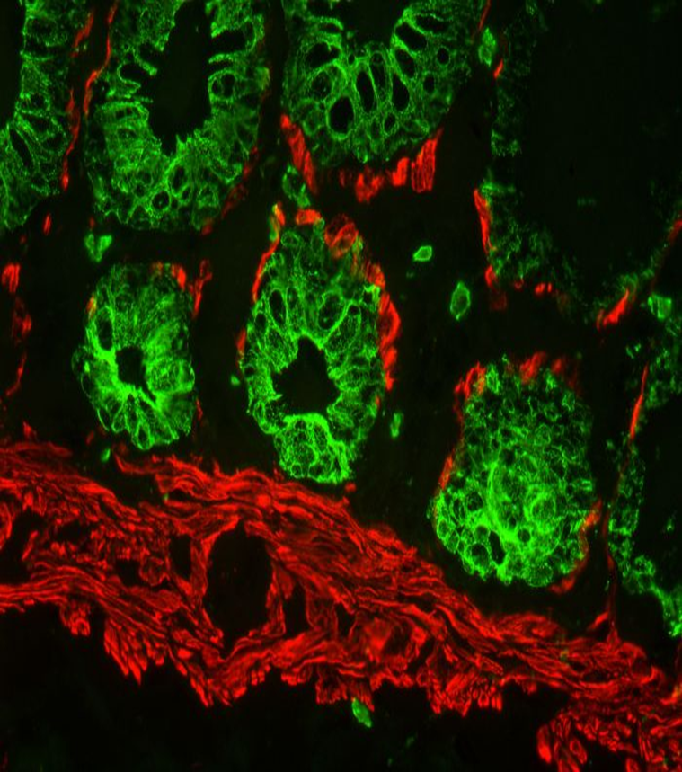
Έμμεση Μέθοδος Ανοσοφθορισμού (Indirect Immunoflurorescence)
Στην έμμεση μέθοδο ανοσοφθορισμού, υπάρχει η δυνατότητα χρησιμοποίησης πέραν του ενός αντισωμάτων συνδεδεμένων με διαφορετική φθορίζουσα χρωστική.
Στην εικόνα, τομή ψυκτικού από έντερο, βαμμένη με αντίσωμα έναντι της παν-Κερατίνης (πράσινη χρωστική) και έναντι της δεσμίνης (κόκκινη χρωστική).

Slide 16
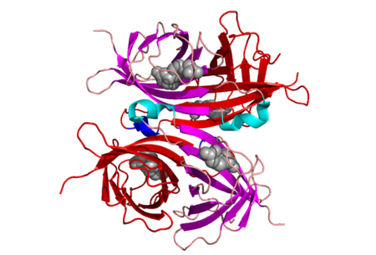
Έμμεση μέθοδος αβιδίνης–βιοτίνης (Avidin Biotin Complex, ABC)
Μία από τις πιο κοινές ανοσοϊστοχημικές μεθόδους είναι η μέθοδος του συμπλέγματος
αβιδίνης-βιοτίνης (Avidin Biotin Complex).
Η αβιδίνη είναι μια μεγάλου μοριακού βάρους γλυκοπρωτεΐνη που βρίσκεται στο λεύκωμα του αβγού και φέρει τέσσερις θέσεις δέσμευσης, για την πρωτεΐνη βιοτίνη. Η αβιδίνη παρουσιάζει µεγάλη συγγένεια µε τη βιοτίνη. Αυτή η συγγένεια είναι 10⁶ φορές µεγαλύτερη από την αντίστοιχη αντιγόνου-αντισώµατος, άρα µη αντιστρεπτή.
Η βιοτίνη είναι μικρού μοριακού βάρους πρωτεΐνη. Έχει την δυνατότητα να συνδέεται ομοιοπολικά με διάφορα μακρομόρια,
όπως αντισώματα και ένζυμα.

Slide 17
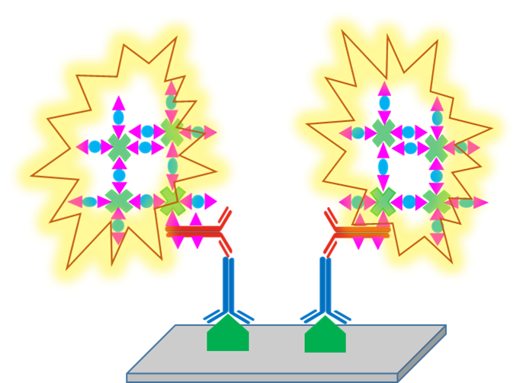
Έμμεση μέθοδος αβιδίνης–βιοτίνης (Avidin Biotin Complex, ABC)
Στην μέθοδο αυτή το δευτερογενές αντίσωμα που συνδέεται με το σύμπλοκο αντιγόνου-αντισώματος είναι συνδεδεμένο με βιοτίνη (Biotin conjugated).
Το βιοτινυλιωμένο (biotinylated) δευτερογενές λειτουργεί σαν γέφυρα μεταξύ του πρώτου αντισώματος (Primary antibody) και ενός συμπλέγματος αβιδίνης-βιοτίνης (Avidin-Biotin Complex, ABC).
Στο σύμπλεγμα αβιδίνης-βιοτίνης έχει προσδεθεί ένα μόριο/ένζυμο π.χ. HRP που επιτρέπει την ανίχνευση.
Avidin-Biotin Complex
Δευτερογενές βιοτινυλιωμένο
αντίσωμα
Πρωτογενές Αντίσωμα
Αντιγονικοί επίτοποι

Slide 18
Έμμεση μέθοδος αβιδίνης–βιοτίνης (Avidin Biotin Complex, ABC)
Πλεονεκτήματα
Η μέθοδος αβιδίνης-βιοτίνης χαρακτηρίζεται από:
Υψηλή ευαισθησία λόγω του μεγάλου αριθμού μορίων βιοτίνης που μπορούν να συνδεθούν στο αρχικό μόριο ενισχύοντας σημαντικά την ευαισθησία της μεθόδου. Αποτέλεσμα είναι η δυνατότητα ανίχνευση µικρής ποσότητας αντιγόνου στον ιστό.
Μείωση του χρόνου επώασης του πρώτου αντισώµατος.
Μείωση της συγκέντρωσης του πρώτου αντισώµατος.
Μειονεκτήματα
Με την μέθοδο ABC έχουν παρατηρηθεί αυξημένα επίπεδα μη ειδικής αλληλεπίδρασης (αυξημένη μη ειδική χρώση, background). Γιαυτό σε πολλές περιπτώσεις η αβιδίνη αντικαθίσταται από τη στρεπταβιδίνη και λέγεται μέθοδος στρεπταβιδίνης–βιοτίνης (Steptavidin-Biotin) ή Labeled Steptavidin-Biotin (LSAB)

Slide 19
Έμμεση μέθοδος στρεπταβιδίνης–βιοτίνης (Labeled Steptavidin-Biotin, LSAB)
Η μέθοδος LSAB είναι περίπου ίδια με αυτή της αβιδίνης-βιοτίνης. Και στις δύο χρησιμοποιείται βιοτινυλιωμένο (biotinylated) δευτερογενές αντίσωμα που συνδέει το σύμπλεγμα αντιγόνου-αντισώματος με την στρεπταβιδίνη-βιοτίνη.
Η στρεπταβιδίνη (Steptavidin) είναι μια πρωτεΐνη του βακτηριδίου Streptomyces avidinii.
Όπως και η αβιδίνη φέρει τέσσερις θέσεις δέσμευσης για τη βιοτίνη.
Αντίθετα δεν γλυκοζυλιώνεται και έχει περισσότερο ουδέτερο ισοηλεκτρικό σημείο από την αβιδίνη, με αποτέλεσμα μικρότερη μη ειδική δέσμευση ιστού.

Slide 20
Έμμεση Μέθοδοι
Βιοψία νεφρού με νεφροπάθεια και παρουσία ενδοκυτταρικών ηωσινοφιλικών κρυστάλλων στα επιθηλιακά κύτταρα των νεφρικών σωληναρίων. Χρώση Αιματοξυλίνης –Ηωσίνης.
Δεξιά: έμμεσος ανοσοφθορισμός σε τομή παραφίνης μετά από επώαση με προνάση. Το φθορισμένο αντίσωμα έναντι της Κ ελαφράς αλυσίδας (k light chain) δείχνει άφθονους ενδοσωληναριακούς κρυστάλλους που χρωματίζονται έντονα για την Κ ελαφρά αλυσίδα.

Slide 21
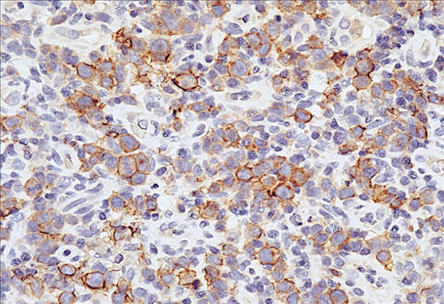
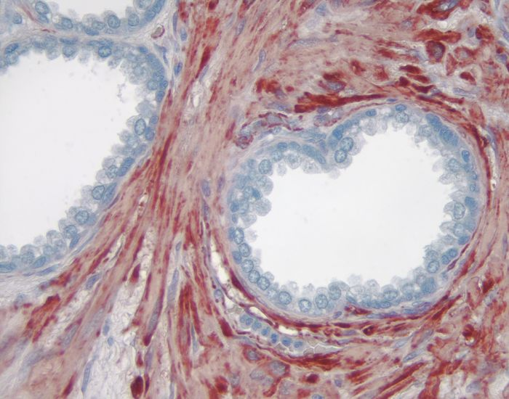
Έμμεση μέθοδος αβιδίνης–βιοτίνης (Avidin Biotin Complex, ABC)
Αριστερά: Τομή παραφίνης με λέμφωμα Non-Hodgkin (Ki-1–positive anaplastic large-cell lymphoma). Τα άτυπα κύτταρα εμφανίζουν έντονη κυτταροπλασματική ανοσοαντίδραση στο αντίσωμα BerH2/Ki-1 (avidin-biotin complex). Το χρωμογόνο που χρησιμοποιήθηκε είναι το DAB, ενώ το υπόστρωμα βάφθηκε με Αιματοξυλίνη. (μεγέθυνση ×100).
Δεξιά: Τομή παραφίνης προστάτη εμφανίζει κυτταροπλασματική χρώση έναντι του αντισώματος Smooth Muscle Actin. Το χρωμογόνο που χρησιμοποιήθηκε είναι το AEC (3-Amino-9-Ethylcarbazole), ενώ το υπόστρωμα βάφθηκε με Αιματοξυλίνη.

Slide 22
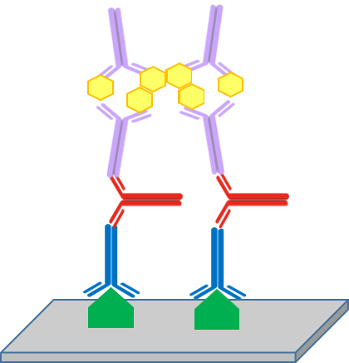
Μέθοδοι ενίσχυσης σήματος
Υπεροξειδάση-Αντϊυπεροξειδάση (PAP) και
Αλκαλική φωσφατάση - αντιαλκαλική φωσφατάση (ΑΡΑΑΡ)
Οι μέθοδοι PAP, ΑΡΑΑΡ καθώς και η ABC θεωρούνται μέθοδοι ενίσχυσης του σήματος.
Στο πρώτο στάδιο το αντιγόνο επωάζεται με το αντίσωμα της επιλογής.
Η προσθήκη μη συνδεδεμένου δευτερογενούς αντισώματος παίζει το ρόλο γέφυρας μεταξύ του συμπλόκου αντιγόνο-αντίσωμα και του ΑΡΑΑΡ complex, ενισχύοντας την ευαισθησία της μεθόδου.
Η μέθοδος των τριών σταδίων, δεν χρησιμοποιείται ιδιαίτερα στις μέρες μας και παρουσιάζει αυξημένο μη ειδικό σήμα και κόστος.
ΑΡΑΑΡ complex
Δευτερογενές μη συνδεδεμένο
αντίσωμα
Πρωτογενές μη συνδεδεμένο αντίσωμα
Ιστικό αντιγόνο

Slide 23
Μέθοδοι ενίσχυσης σήματος με πολυμερές
Η μέθοδος είναι δύο σταδίων εξαιρετικής ευαισθησίας.
Στο πρώτο στάδιο ο ιστός επωάζεται με το πρωτογενές αντίσωμα της επιλογής.
Ακολουθεί επώαση με ένα σύστημα που βασίζεται σε ένα επισημασμένο µε HRP πολυμερές το οποίο είναι συζευγμένο µε δευτερογενή αντισώματα.
Το δευτερογενές αντίσωμα φέρει πολλαπλά μόρια ανίχνευσης τόσο για μονοκλωνικά όσο και για πολυκλωνικά αντισώματα.
Το επισημασμένο πολυµερές δεν περιέχει αβιδίνη ή βιοτίνη. Κατά συνέπεια, µειώνεται σημαντικά η µη ειδική χρώση που προκύπτει από τη δραστικότητα ενδογενούς αβιδίνης-βιοτίνης σε ιστούς όπως το ήπαρ, οι νεφροί ή οι λεµφοειδείς ιστοί.

Slide 24
Μέθοδοι ενίσχυσης σήματος με πολυμερές
Το σύστημα προσφέρεται έτοιμο προς χρήση με αποτέλεσμα να περιορίζεται η μέθοδος μόνο στις βέλτιστες αραιώσεις του πρωτογενούς αντισώματος.
Το σύστημα είναι κατάλληλο για την ενίσχυση σήματος αντιγόνων που υπάρχουν σε χαμηλές συγκεντρώσεις ή χαμηλό τίτλο πρωτογενούς αντισώµατος.
Το πολυμερές ανάλογα την εταιρεία παραγωγής μπορεί να είναι Δεξτράνης (Dako), βραχέων αλύσων (Novocastra, Ventana, Biogenex κλπ).
polymer backbone

Slide 25
Αυτοματοποίηση των ανοσοιστοχημικών μεθόδων
Τα τελευταία χρόνια παρατηρείται σημαντική πρόοδος και βελτίωση των συστημάτων ανίχνευσης της ανοσοιστοχημείας
Παραμένει όμως χρονοβόρα τεχνική με πολλαπλές επωάσεις.
Υπάρχει πληθώρα εμπορικών συστημάτων αυτόματης ανοσοιστοχημικής χρώσης.
Πλεονεκτήματα:
Επανάληψημότητα, μεγάλος αριθμός εξυπηρετούμενων δειγμάτων.
Τα κλειστού τύπου μηχανήματα λειτουργούν με barcode προς αποφυγή λαθών

Slide 26
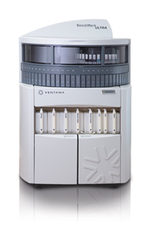
Αυτοματοποίηση των ανοσοιστοχημικών μεθόδων
Μειονεκτήματα
Τα αυτόματα μηχανήματα διαμοιράζουν αντιδραστήρια.
Δεν επιλέγουν αραιώσεις
Το στάδιο της αποπαραφίνωσης και επεξεργασίας του ιστού δεν είναι αυτοματοποιημένο
Η ένταξη, προ-αραιωμένων αντισωμάτων αυξάνει το κόστος
Απαιτείται η χρήση ενδογενών μαρτύρων και πρότυπων πλακιδίων ώστε να μπορεί να διασφαλιστεί η ποιότητα της μεθόδου.

Slide 27
Ενδεικτικό πρωτόκολλο ανοσοιστοχημείας με χρήση πολυμερούς συστήματος
Deparaffinization/Rehydration
NOTE: Do not allow slides to dry at any time during this procedure.
Deparaffinize/hydrate sections:
  Incubate sections in two washes of xylene for 5 minutes each.
  Incubate sections in two washes of 100% ethanol for 10 minutes each.
  Incubate sections in two washes of 95% ethanol for 10 minutes each.
Wash sections twice in dH₂O for 5 minutes each.
C. *Antigen Unmasking
NOTE: Consult product data sheet for specific recommendation for the unmasking solution
D. Staining
Wash sections in dH₂O three times for 5 minutes each.
Incubate sections in 3% hydrogen peroxide for 10 minutes.
Wash sections in dH₂O twice for 5 minutes each.
NOTE: Consult product data sheet for recommended antibody diluent.
Wash sections in wash buffer for 5 minutes.
Block each section with 100-400 µl blocking solution for 1 hour at room temperature.

Slide 28
Ενδεικτικό πρωτόκολλο ανοσοιστοχημείας με χρήση πολυμερούς συστήματος
Remove blocking solution and add 100-400 µl primary antibody diluted in recommended antibody diluent to each section. Incubate overnight at 4°C.
Remove antibody solution and wash sections in wash buffer three times for 5 minutes each.
Add 100-400 µl polymer detection system to each section, according to manufacturer’s recommendation. Incubate 30 minutes at room temperature.
Remove polymer detection system and wash sections three times with wash buffer for 5 minutes each
Add 100-400 µl DAB or suitable substrate to each section and monitor staining closely.
As soon as the sections develop, immerse slides in dH₂O.
If desired, counterstain sections in hematoxylin per manufacturer’s instructions.
Wash sections in dH₂O two times for 5 minutes each.
Dehydrate sections:
  Incubate sections in 95% ethanol two times for 10 seconds each.
  Repeat in 100% ethanol, incubating sections two times for 10 seconds each.
  Repeat in xylene, incubating sections two times for 10 seconds each.
Mount coverslips.

Slide 29
Παράγοντες που επηρεάζουν την απόδοση των ανοσοιστοχημικών χρώσεων
καθυστέρηση της μονιμοποίησης του ιστού
ανεπαρκή ή άνιση μονιμοποίηση
Αυξημένη παραμονή στο μονιμοποιητικό διάλυμα
ανεπαρκή αφυδάτωση προ της εμπέδωσης στην παραφίνη
κακή τομή του ιστού με αναδιπλώσεις ή ρωγμές
χρησιμοποίηση ληγμένων αντιδραστηρίων
ακατάλληλη αραίωση
παράλειψη βημάτων της χρώσης
ξήρανση του δείγματος
ακατάλληλο χρωμογόνο
κατάλληλο μέσο επικάλυψης.

Slide 30
Παράγοντες που επηρεάζουν την απόδοση των ανοσοιστοχημικών χρώσεων
Καθυστέρηση της μονιμοποίησης του ιστού (cold ischemia time, CIT) σε καρκίνωμα μαστού
H&E
ERBB2
CIT<1h
CIT<1-2h
CIT<2-3h
CIT>3h

Slide 31
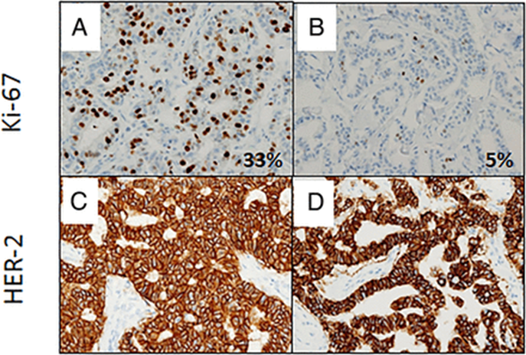
Παράγοντες που επηρεάζουν την απόδοση των ανοσοιστοχημικών χρώσεων
ανεπαρκή ή άνιση μονιμοποίηση σε καρκίνωμα μαστού.
48 h
3 h

Slide 32
Παράγοντες που επηρεάζουν την απόδοση των ανοσοιστοχημικών χρώσεων
Αυξημένη παραμονή στο μονιμοποιητικό διάλυμα
Ki-67
ER

